Slide 1
Git для конфигураций и артефактов проекта

Slide 2
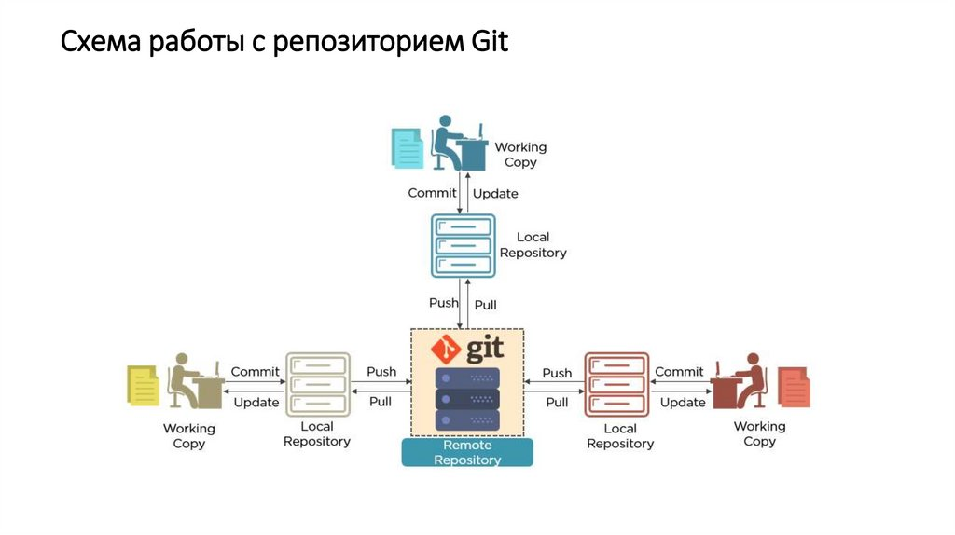
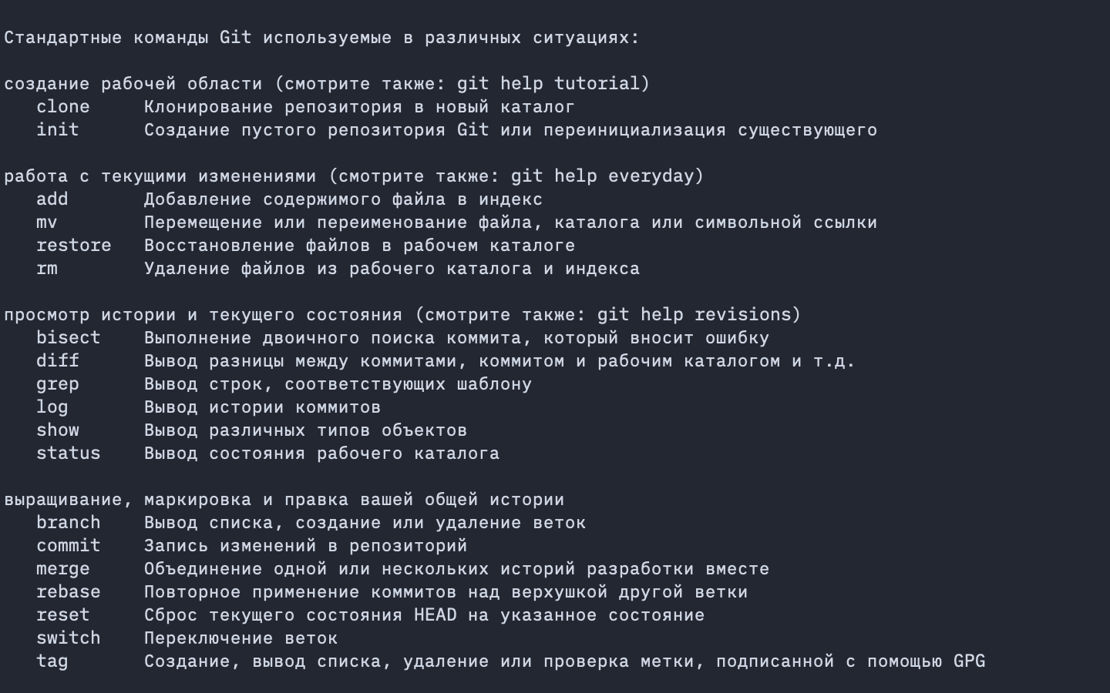
Основы Git. Как работает Git?
https://otus.ru/nest/post/770/
Git обеспечивает качество за счёт полной истории изменений: каждый коммит фиксирует автора, дату, описание правки и ссылки на задачи, позволяя точно установить, когда и почему изменилась логика расчётов — это критично для экономических систем, где любое обновление формул должно быть обосновано и прозрачно.
Аудит и восстановление версий в Git дают возможность быстро локализовать источник ошибки и откатиться к стабильной сборке: при расхождениях в отчётах можно сравнить версии, выявить проблемное изменение и вернуть рабочую конфигурацию без потери всей доработки, а теги и ветки обеспечивают воспроизводимость результатов для проверок и согласований.

Slide 3
История изменений.
В Git каждый коммит фиксирует полный снимок состояния проекта с метаданными (автор, дата, сообщение, ссылка на родителя), формируя прозрачную хронологию развития кода; с помощью git log (с опциями --oneline, --stat, --graph) и git show можно детально отследить эволюцию репозитория, сопоставить изменения с требованиями и быстро локализовать источник дефектов — это обеспечивает воспроизводимость версий и прослеживаемость для контроля качества ПО.
Аудит.
Аудит в Git позволяет оперативно установить, кто и когда вносил правки в конкретные строки или файлы: git blame показывает автора и время изменения каждой строки, а git diff визуализирует различия между версиями и коммитами; такие инструменты критически важны при Code Review, расследовании инцидентов и проверке соответствия стандартам, поскольку дают объективную основу для оценки качества изменений и выявления потенциальных рисков.
Восстановление предыдущих версий.
Git предоставляет гибкие механизмы отката изменений без потери истории: git restore возвращает файлы к состоянию конкретного коммита, git revert создаёт отменяющий коммит для безопасной отмены ошибочных правок, а git reflog помогает восстановить даже удалённые или потерянные коммиты; это гарантирует возможность быстрого отката при сбоях и поддерживает стабильность релизов, что особенно значимо в процессах обеспечения качества и управления конфигурациями.

Slide 4
GitHub ориентирован на коллаборацию и открытое сообщество: здесь сильны социальные механики (fork, звёзды, профили активности), интерфейс минималистичен, а CI/CD (GitHub Actions) и прочие инструменты часто подключаются как отдельные компоненты экосистемы — это удобно для распределённых команд и open‑source‑проектов.
GitLab позиционируется как единая DevOps‑платформа «всё в одном»: встроенные CI/CD‑пайплайны, расширенные средства безопасности, детальный контроль прав и возможность self‑hosted‑развёртывания дают полный цикл управления качеством и релизами, что особенно ценно в корпоративных сценариях и при строгих требованиях к инфраструктуре.
GitVerse — российская платформа для совместной работы с кодом, ориентированная на локализацию данных и импортозамещение: она интегрирована с экосистемой Сбера (Cloud.ru, GigaIDE, ИИ‑ассистент GigaCode), поддерживает привычный Git‑workflow и делает упор на безопасность в рамках требований российского законодательства — это особенно актуально для госсектора и компаний, которым важно хранить данные на территории РФ.

Slide 5
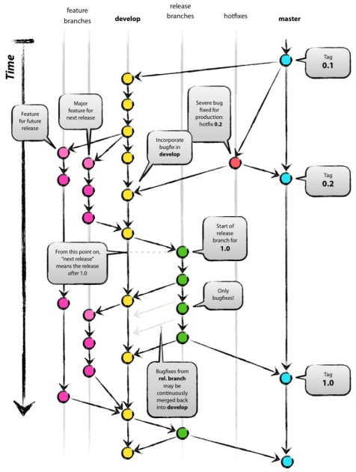
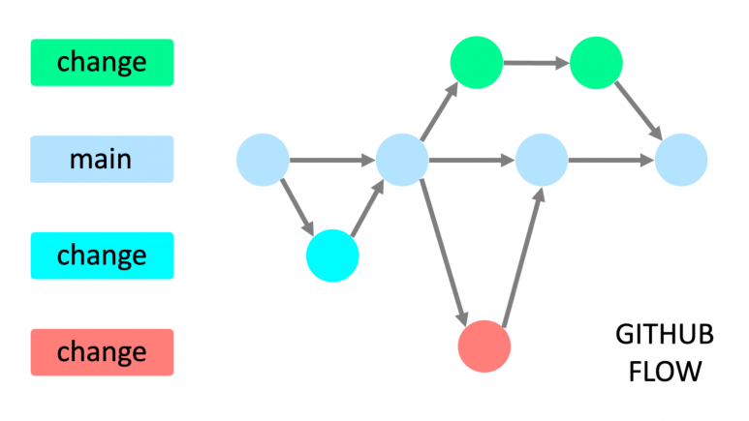
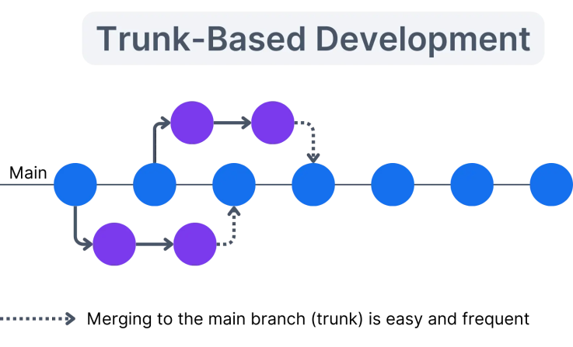
GitFlow — структурированная модель для проектов с чётким релизным циклом. В ней есть две постоянные ветки: main (стабильный код для продакшена) и develop (интеграция новых функций). Для задач создают feature/, для стабилизации перед релизом — release/, а для срочных исправлений в продакшене — hotfix/ (её ответвляют прямо от main). Модель даёт предсказуемость, но из-за долгоживущих веток может усложнять интеграцию.
GitHub Flow — упрощённый и гибкий подход, ориентированный на непрерывную интеграцию и частые деплои. Вся стабильная работа живёт в main (или master). Для каждой задачи разработчик создаёт отдельную ветку от main, после завершения работы формирует Pull Request, проходит ревью и автотесты — и только тогда сливает изменения обратно в main. После слияния код сразу можно деплоить. Подходит для небольших команд и веб-проектов, где важна скорость.
Trunk Based Development (TBD) — подход с фокусом на максимально быструю интеграцию. В основе — одна основная ветка (trunk, часто main), куда разработчики вносят изменения. Либо коммитят небольшие атомарные правки напрямую, либо создают очень короткоживущие ветки (на часы или пару дней), которые быстро сливают обратно. Чтобы «сырой» функционал не мешал пользователям, используют feature flags (флаги функций): код попадает в основную ветку, но остаётся скрытым до включения флага. Модель минимизирует конфликты, подходит для команд с высокой дисциплиной CI/CD и опытных разработчиков.

Slide 6
Ветки
Ветки в Git изолируют параллельную работу над разными задачами: main/master хранит стабильную версию, develop служит интеграционной веткой, feature‑ветки создаются для отдельных функций, release — для финальной стабилизации релиза, а hotfix — для срочного исправления ошибок в продакшене; стандартизированные префиксы (feature/, hotfix/) и правила слияния повышают прозрачность и снижают риски конфликтов, что напрямую поддерживает процессы SQA.
Коммиты
Коммит фиксирует атомарное изменение кода с метаданными (автор, дата, сообщение) и формирует историю проекта: грамотные сообщения по стандарту (например, Conventional Commits) делают историю читаемой, а мелкие и частые коммиты упрощают откат и поиск дефектов через git bisect — это ключевой элемент прослеживаемости и контроля качества изменений.
Теги
Теги в Git помечают значимые точки истории (версии, релизы, хотфиксы): лёгкие теги служат метками, а аннотированные дополнительно хранят подпись и метаданные, подтверждая целостность версии; теги обеспечивают однозначную идентификацию сборок для тестирования и аудита, а также позволяют быстро восстановить эталонное состояние проекта при инцидентах.

Slide 7
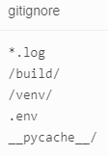
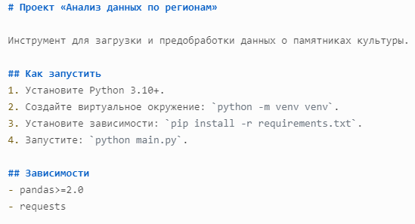
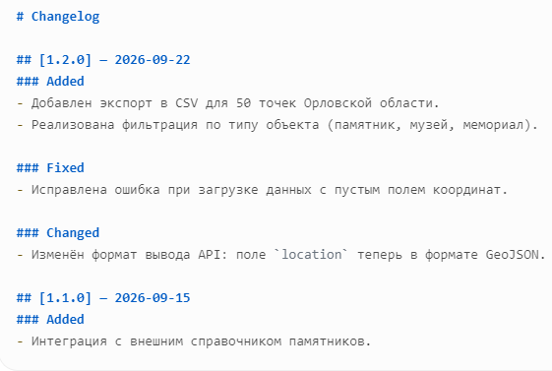
.gitignore
Это файл, который говорит Git, какие файлы и папки не нужно отслеживать (например, временные файлы, логи, сборки, секреты) — так репозиторий остаётся чистым и не разрастается мусором.
README
Это главная инструкция к проекту: кратко объясняет, что делает проект, как его запустить, какие зависимости нужны и как участвовать в разработке — это первое, что читают пользователи и новые участники команды.
CHANGELOG
Это журнал изменений между версиями: фиксирует, что нового добавили, какие ошибки исправили и какие изменения могут сломать совместимость — он нужен для прозрачности релизов и аудита в процессах управления качеством.

Slide 8
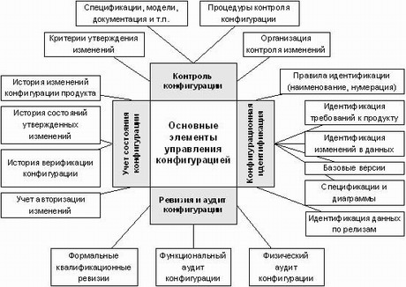
Управление конфигурациями (SCM) решает задачи сохранения целостности системы, воспроизводимости сборок и контроля изменений: его цели — обеспечить стабильность версий, минимизировать риски при обновлениях и гарантировать, что каждая сборка соответствует утверждённой конфигурации, что особенно критично для экономических расчётов, где важна полная повторяемость результатов.
Объекты конфигурации включают исходный код, скрипты сборки, зависимости, настройки окружений, документацию и требования; контроль версий фиксирует каждое изменение, а трассируемость позволяет связать правки с задачами и дефектами, отследить влияние изменений на функционал и обосновать корректировки при аудите — это даёт прозрачную историю для обоснования решений в дипломных и промышленных проектах.

Slide 9
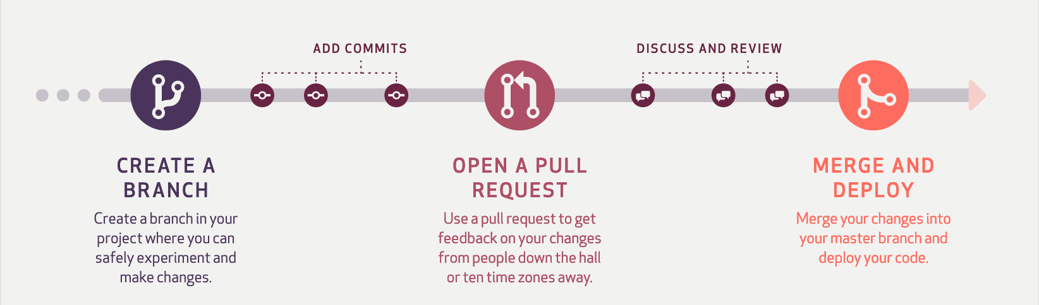
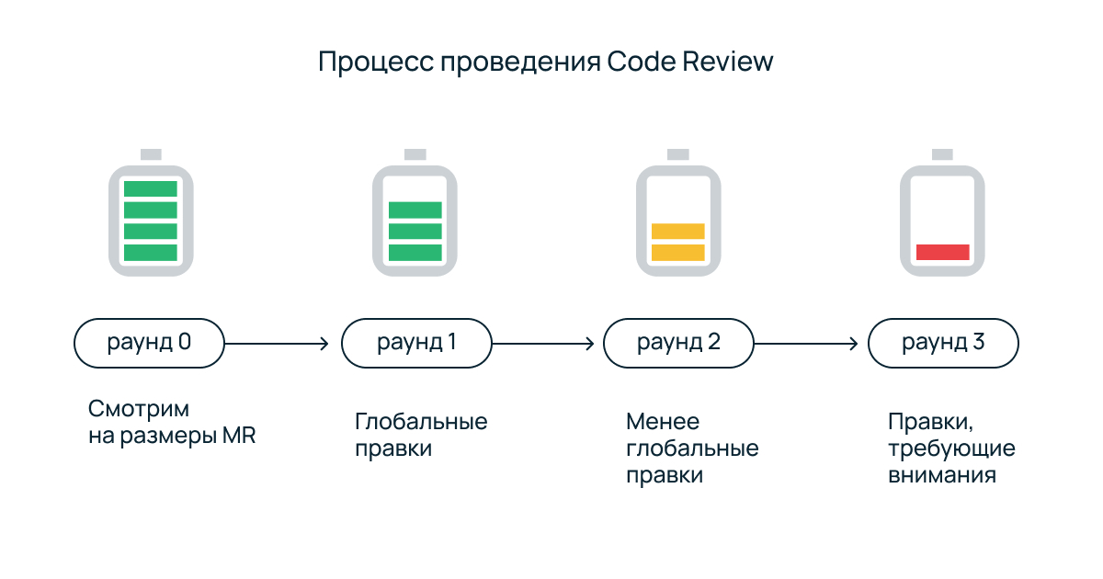

Slide 10
Версионирование кода, конфигов и документации
Git фиксирует изменения по отдельности: код — через коммиты, конфиги — через файлы (с исключением секретов), документацию — через Markdown файлы в репозитории. Это даёт полную историю правок, возможность аудита и отката для всех артефактов проекта — критично для диплома, где важна прослеживаемость решений и обоснованность изменений.
Воспроизводимость среды через репозиторий
Среда воссоздаётся по файлам в репозитории: зависимости — через requirements.txt, настройки — через шаблоны вроде .env.example, а шаги установки — через README. Так любой участник (и комиссия) сможет запустить проект в идентичном окружении без ручной настройки, что подтверждает надёжность и повторяемость результатов — ключевой аргумент в дипломной работе по аналитике и качеству ПО.

